Slide 1
Terapia dell‘Esercizio nel Trattamento dell‘Obesità - Definizione, Significato e Applicazione Sanja Mazić-Danka Sinadinović- Stevan Mijomanović- Irena Aleksić-Hajduković
Connected 4 Health

Slide 2
Numero di progetto: 2021-1-RO01- KA220-HED-38B739A3
Il sostegno della Commissione europea alla realizzazione di questa presentazione non costituisce un'approvazione dei contenuti, che riflettono esclusivamente il punto di vista degli autori, e la Commissione non può essere ritenuta responsabile per l'uso che può essere fatto delle informazioni in essa contenute.

Slide 3
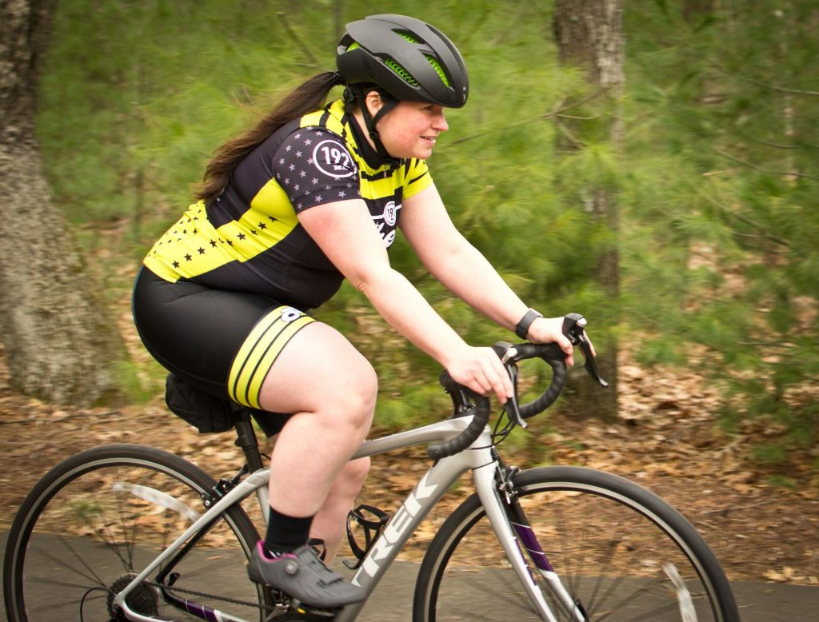
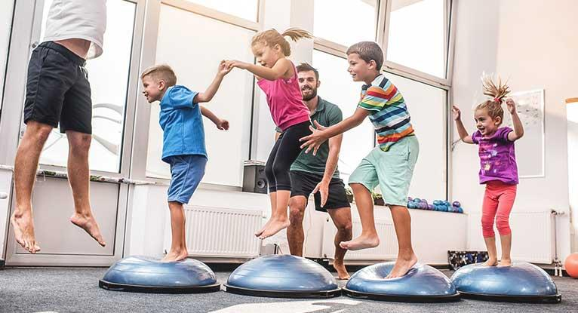
Definizione dei Termini
Attività fisica
qualsiasi movimento corporeo prodotto dai muscoli scheletrici che comporta un dispendio energetico superiore ai livelli di riposo (basali)
Il dispendio energetico è misurato in due modi: MET (equivalenti metabolici di attività) e Kcal (chilocalorie).
Comprende l'esercizio fisico, lo sport e le attività fisiche svolte nell'ambito della vita quotidiana, dell'occupazione, del tempo libero e del trasporto attivo.
Esercizio
attività fisica pianificata, strutturata e ripetitiva, che ha come obiettivo finale o intermedio il miglioramento della forma fisica.

Slide 4
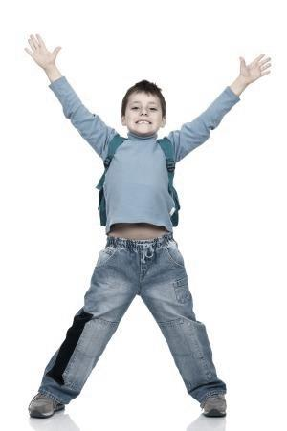
Definizione dei Termini
Forma fisica
capacità di svolgere le attività quotidiane con vigore e prontezza, senza affaticarsi eccessivamente e con un'ampia energia per godersi le attività del tempo libero e per far fronte a emergenze impreviste
Si tratta di attributi misurabili relativi alla salute e all'abilità che comprendono l'idoneità cardiorespiratoria, la forza e la resistenza muscolare, la composizione corporea e la flessibilità, l'equilibrio, l'agilità, il tempo di reazione e la potenza.
Inattività fisica
livello di attività fisica insufficiente a soddisfare le attuali raccomandazioni di attività fisica
< 60 min/giorno di MVPA

Slide 5
Definizione dei Termini
Spesa energetica
MET - il rapporto tra il tasso di energia speso durante un'attività e il tasso di energia speso a riposo.
un MET è la velocità di EE mentre si è seduti a riposo; è pari all'assorbimento di ossigeno di 3,5 mL ∙ kg⁻¹ ∙ min⁻¹
Kcal - L'energia necessaria per aumentare di 1° C la temperatura di 1 kg di acqua.
è possibile convertire MET in kcal ∙ min⁻¹ :
kcal - min⁻¹ = [(METs × 3,5 mL ∙ kg⁻¹ ∙ min⁻¹ × peso corporeo in kg) ÷ 1000)] × 5
ESEMPIO di dispendio energetico:
Jogging (a ~7 METs) per 30 min su 3 giorni ∙ settimana⁻¹ per un uomo di 50 kg:
7 MET × 30 min × 3 volte alla settimana = 630 MET-min - sett.⁻¹
[(7 METs × 3,5 mL ∙ kg⁻¹ ∙ min⁻¹ × 50 kg) ÷ 1000)] × 5 = 6,125 kcal - min⁻¹
6,125 kcal ∙ min⁻¹ × 30 min × 3 volte a settimana = 551,25 kcal - sett.⁻¹

Slide 6
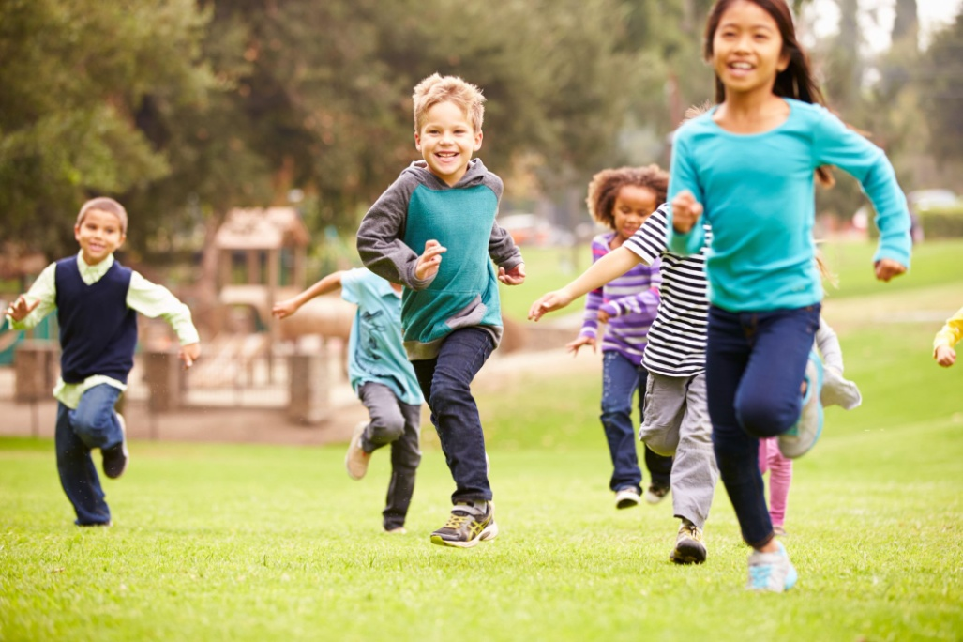
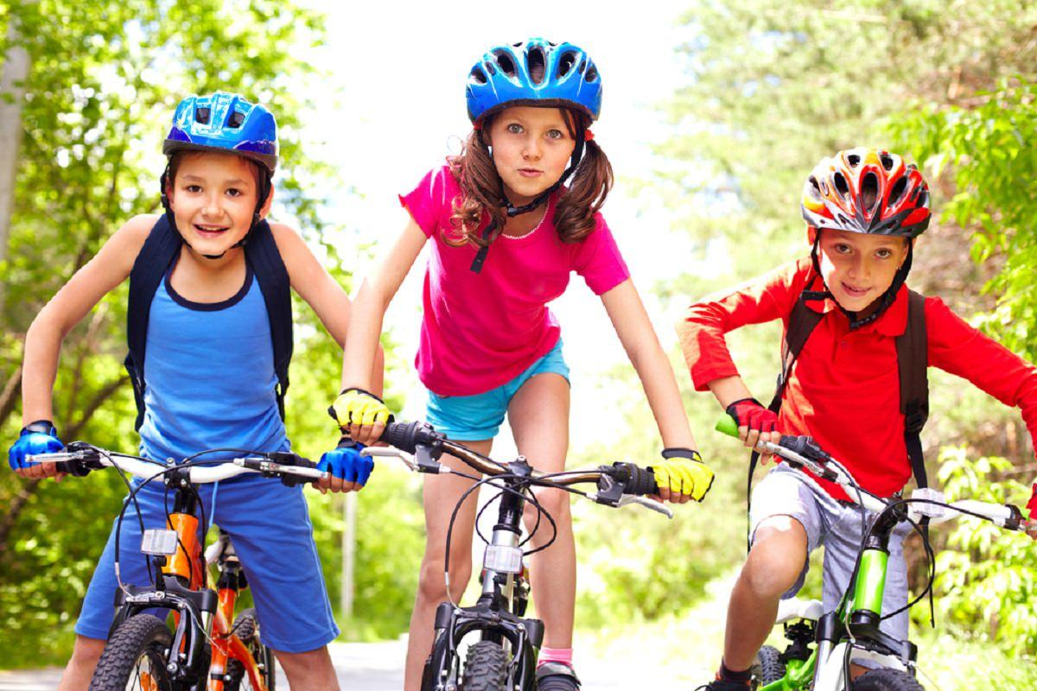

Slide 7
Effetti dell'attività fisica

Slide 8
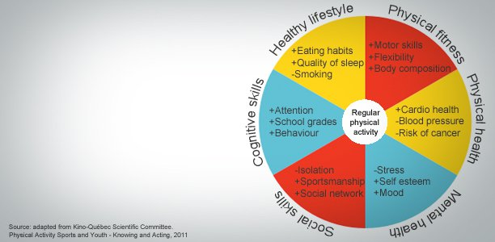
Effetti dell‘Attività Fisica

Slide 9
Attività Fisica - Raccomandazioni Generali
Raccomandazioni globali sulle attività fisiche per la salute, OMS, 2011
l'attività fisica non deve essere confusa con lo sport
comprende lo sport, l'esercizio fisico, il gioco, le passeggiate, le faccende domestiche.
attività fisica a intensità moderata e vigorosa
Quanto duramente una persona si impegna per svolgere un'attività fisica".
attività di intensità moderata: ad esempio, ballo, camminata veloce, lavori di casa.
attività ad alta intensità: ad esempio, corsa, ciclismo veloce, nuoto veloce.
Accumulare l'attività fisica durante la settimana
raggiungere l'obiettivo di 60 minuti al giorno o 150 minuti alla settimana svolgendo le attività in più sessioni più brevi
fare un po' di attività fisica è meglio che non farne nessuna
benefici aggiuntivi per la salute quando si diventa più attivi

Slide 10
Raccomandazioni per i Bambini dai 5 ai 17 Anni
fare almeno 60 minuti al giorno di attività fisica di intensità da moderata a vigorosa, soprattutto di tipo aerobico
attività ad alta intensità per almeno 3 giorni alla settimana
attività di rinforzo muscolare e osseo (con carico di peso) per almeno 3 giorni alla settimana
Aumentare la quantità e l'intensità gradualmente nel tempo
ATTIVITÀ A DOMICILIO
60 minuti di attività fisica al giorno per una buona salute, ma necessariamente tutti insieme
Diversi brevi momenti di attività di 10 minuti, o anche di 5 minuti, nel corso della giornata, possono essere altrettanto validi di un'ora di stretching.

Slide 11
Attività Fisica - Raccomandazioni per i Bambini in Sovrappeso e Obesi
l'obesità nell'infanzia è associata a complicazioni metaboliche, cardiorespiratorie, cardiovascolari, epatiche, gastrointestinali, genitourinarie, muscoloscheletriche, a condizioni di salute mentale
è necessario verificare la presenza di eventuali comorbidità prima di implementare un programma di attività fisica!
le linee guida raccomandano prevalentemente la realizzazione di interventi multicomponenti di cambiamento del comportamento volti a migliorare l'alimentazione e l'attività fisica, accompagnati da modifiche dello stile di vita adeguate all'età, culturalmente sensibili e incentrate sulla famiglia
la partecipazione dei genitori/famiglie al trattamento è ampiamente incoraggiata, soprattutto per i bambini di età inferiore ai 12 anni, in quanto i genitori/famiglie possono essere modelli di ruolo e agenti di cambiamento
approccio personalizzato - l'attività fisica deve essere adeguata all'età, agli interessi e alle capacità del bambino per incoraggiarne e mantenerne l'impegno

Slide 12
Attività Fisica - Raccomandazioni Per I Bambini In Sovrappeso E Obesi
TERAPIA DELL'ESERCIZIO
I bambini in forte sovrappeso non hanno bisogno di fare più esercizio rispetto ai bambini più magri; il loro peso corporeo extra significa che bruceranno naturalmente più calorie per la stessa attività
più di 60 minuti al giorno possono essere necessari per chi è in forte sovrappeso; aumentare gradualmente da 20 a 60 minuti al giorno
attività a domicilio
modello, azienda familiare, interessante, divertente, piacevole...
programma personalizzato e supervisionato
l'esercizio è una medicina e la medicina deve essere prescritta

Slide 13
Attività Fisica - Raccomandazioni Per I Bambini In Sovrappeso E Obesi
Principio FITT
- F Frequenza
- I Intensità
- Tempo T
- Tipo T

Slide 14
Principio FITT
F Frequenza
Con quale frequenza farete l'attività: una volta al giorno, tre volte alla settimana, due volte al mese? - Siate attivi ogni giorno!
I - Intensità
Quanta energia è necessaria: attività leggera o vigorosa? - Combinazione di attività fisica moderata e vigorosa!
le attività di intensità moderata aumentano la frequenza cardiaca, fanno respirare più velocemente e fanno sentire più caldo (quando si può ancora parlare, ma non cantare!)
le attività di forte intensità aumentano la frequenza cardiaca, fanno respirare più velocemente, ci si sente più caldi e si inizia ad avere un senso di dolcezza (non si è in grado di dire più di qualche parola senza fare una pausa per respirare!)
<3 MET basso < 3,5 kcal/min
3 - 6 MET moderato 3,5 - 7 kcal/min
> 6 MET vigoroso > 7 kcal/min

Slide 15
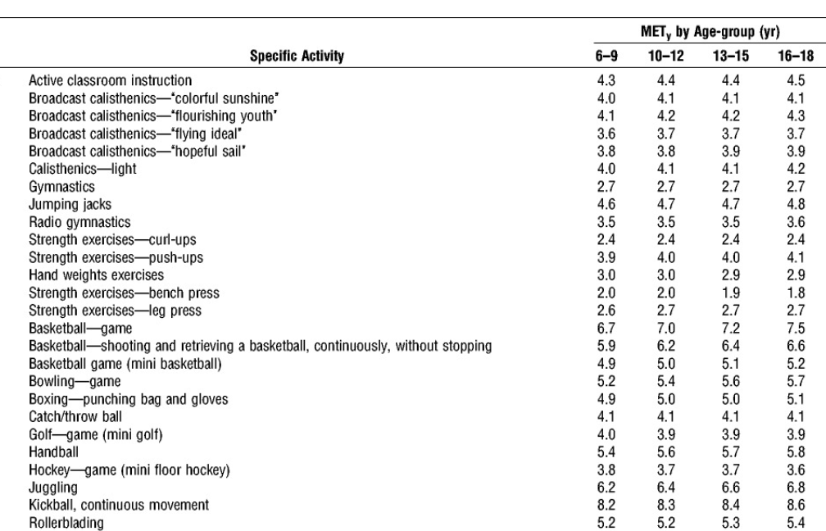
Esempio

Slide 16
Calcolo Del Costo Calorico Dell'esercizio Fisico
MET x 3,5 x peso corporeo in Kg/200 = kcal/min
Esempio: Un corpo di 60 kg si allena a 7 MET sul tapis roulant. Quante calorie deve spendere per 30 minuti?
7 x 3,5 x 60/200 = 7,35 o 7 kcal/min x 30
Costo calorico per 30 minuti di esercizio = 210 kcal
Balady GJ, Cardiology Clinics, Vol 19, No.3 Aug 2001

Slide 17
Principio FITT
Tempo T
Quanto dura la sessione di esercizio - 20 minuti, 1 ora, 30 minuti divisi in due sessioni in un giorno? - puntare a una media di almeno 60 minuti di attività fisica di intensità moderata o vigorosa al giorno nell'arco della settimana
Tipo T
I bambini e i giovani devono svolgere 2 tipi di attività fisica alla settimana:
esercizio aerobico
esercizi per rafforzare i muscoli e le ossa

Slide 18
Tipo Di Attività Fisica
Aerobico/cardiovascolare
attività sufficientemente intense ed eseguite per un tempo sufficientemente lungo da mantenere o migliorare la forma fisica di cuore e polmoni
esempi: camminare, fare jogging, ballare, andare in bicicletta, pallacanestro, calcio, nuoto
Rafforzamento muscolare
definito allenamento di resistenza
queste attività mantengono o aumentano la forza, la resistenza e la potenza muscolare
esempi: macchine per i pesi, pesi liberi, bande elastiche di resistenza, Pilates, attività quotidiane (sollevare bambini, portare la spesa o il bucato, salire le scale).

Slide 19
Tipo Di Attività Fisica
Allenamento alla flessibilità
allungamento o flessione di un muscolo scheletrico fino al punto di tensione e mantenimento per alcuni secondi per aumentare l'elasticità e la gamma di movimenti intorno all'articolazione; il miglioramento della flessibilità può migliorare le prestazioni fisiche complessive di altri tipi di esercizio.
Esempi: allungamenti dinamici eseguiti con movimento (yoga, tai chi), allungamenti statici senza movimento (mantenendo una posizione per alcuni secondi o più), allungamenti passivi (utilizzando una forza esterna come una cinghia o una parete per mantenere una posizione allungata) e allungamenti attivi (mantenendo una posizione senza una forza esterna).

Slide 20
Tipo di attività fisica
Allenamento dell'equilibrio
Queste attività hanno lo scopo di far perdere l'equilibrio per migliorare il controllo del corpo e la stabilità; possono aiutare a prevenire cadute e altre lesioni.
esempi: stare in piedi su un piede solo, camminare da tallone a punta in linea perfettamente retta, stare in piedi su una tavola di equilibrio o di oscillazione.

Slide 21
Suggerimenti Per L'implementazione
Analizzare l'anamnesi, in particolare quella personale, e verificare l'eventuale presenza di comorbilità (ad es. diabete, ipertensione, problemi muscolo-scheletrici, ecc.).
valutare l'altezza corporea (BH), il peso corporeo (BW), il BMI, la %BF
scegliere un'attività fisica interessante e divertente per il bambino
iniziare con attività a bassa intensità
aumentare l'intensità nel tempo

Slide 22
Risultato
perdita di peso
per i bambini che presentano un IMC ≥99,6° percentile, è accettabile una perdita di peso graduale fino a un massimo di 0,5-1,0 kg al mese
2. colesterolo totale, trigliceridi, colesterolo ad alta densità (HDL), colesterolo a bassa densità (LDL), glicemia a digiuno da due ore, pressione arteriosa sistolica, pressione arteriosa diastolica, qualità complessiva della vita e forma fisica.

Slide 23
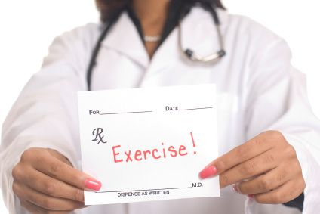

Slide 24
Letteratura
Busnatu, S.S.; Serbanoiu, L.I.; Lacraru, A.E.; Andrei, C.L.; Jercalau, C.E.; Stoian, M.; Stoian, A. Effetti dell'esercizio fisico nel migliorare i fattori di rischio cardiometabolico nei bambini sovrappeso. fattori di rischio cardiometabolico nei bambini in sovrappeso: Una revisione sistematica e una meta-analisi. Sanità 2022, 10, 82
Bull, F.C.; Al-Ansari, S.S.; Biddle, S.; Borodulin, K.; Buman, M.P.; Cardon, G.; Carty, C.; Chaput, J.P.; Chastin, S.; Chou, R.; et al. Linee guida 2020 dell'Organizzazione Mondiale della Sanità sull'attività fisica e il comportamento sedentario. Br. J. Sports Med. 2020, 54, 1451-1462.
García-Hermoso, A.; Ramírez-Vélez, R.; Ramírez-Campillo, R.; Peterson, M.D.; Martínez-Vizcaíno, V. Esercizio aerobico e di resistenza concomitante rispetto al solo esercizio aerobico per migliorare i risultati di salute nell'obesità pediatrica. esercizio di resistenza rispetto al solo esercizio aerobico per migliorare i risultati di salute nell'obesità pediatrica: Una revisione sistematica e una meta-analisi. Br. J. Sports Med. 2018, 52, 161-166. [CrossRef] [PubMed]
Li, D.; Chen, P. Gli effetti di diverse modalità di esercizio fisico nel trattamento dei fattori di rischio cardiometabolico negli adolescenti obesi. con comportamento sedentario - una revisione sistematica e una meta-analisi di studi controllati e randomizzati. Bambini 2021, 8, 1062. [CrossRef]

Slide 25
Letteratura
Ells, L.J.; Rees, K.; Brown, T.; Mead, E.; Al-Khudairy, L.; Azevedo, L.; McGeechan, G.J.; Baur, L.; Loveman, E.; Clements, H. Interventi per il trattamento di bambini e adolescenti con sovrappeso e obesità: Una panoramica delle revisioni Cochrane. Int. J. Obes. 2018, 42, 1823-1833. [CrossRef] [PubMed]
Linee guida per il trattamento dell'obesità infantile e adolescenziale: A systematic review, Front Nutr. 2022; 9: 902865. Pubblicato online il 12 ottobre 2022. doi: 10.3389/fnut.2022.902865 Louise Tully, ¹ Niamh Arthurs, ^{1 , 2} Cathy Wyse, ¹ Sarah Browne, ³ Lucinda Case, ² Lois McCrea, ² Jean M. O'Connell, ⁴ Clodagh S. O'Gorman, ^{5 , 6} Susan M. Smith, ⁷ Aisling Walsh, ⁸ Fiona Ward, ⁹ e Grace O'Malley ^{1 , 2 ,}

